Slide 1
Análise e Projeto de Sistemas
AULA 03
INTRODUÇÃO A ENGENHARIA DE REQUISITOS
Profa. Dra. Maria isabel giusti Moreira
mariamoreira@ifsul.edu.br

Slide 2

EXEMPLO

Slide 3

Descrição geral do sistema:
O sistema 100milhas tem por objetivo um sistema on-line para intermediar a relação entre o cliente (turista) com os melhores preços oferecidos por diferentes prestadores de serviços da viagem (passagens, hotéis, pacotes).
Através desse sistema o cliente poderá organizar e pagar por sua viagem sem precisar sair de casa através do seu computador ou dispositivo móvel.

Slide 4
Escopo sistema
Cadastro de Cliente (Turista)
Acesso ao sistema através de login e senha
Cadastro de Companhia área que tenham convênio com o sistema
Cadastro dos voos de cada companhia área (determinando rota, horários, escalas).
Cadastro de Hotéis que tenham convênio com o sistema
Cadastro de quartos de cada hotel
Cadastro de Pacotes
Consulta a Voos
Consulta a Pacotes
Consulta a Hotéis
Agendamento e Pagamento de Pacotes
Agendamento e Pagamento de Voos
Agendamento e Pagamento de Hotéis
Lembretes das Datas
Trocar Voos/Pacotes/Hotéis
Cancelar Voos/Pacotes/Hotéis

Slide 5
Limites
O sistema não terá:
Aluguel de Carros
Venda de passagens de ônibus
Indicação/reservas de alimentação
Indicação/reservas de passeios
Reserva sem pagamento

Slide 6

Métodos de Levantamento orientado a pontos de vista
Esta Foto de Autor Desconhecido está licenciado em CC BY

Slide 7
Métodos Orientado a Ponto de Vista
JAD
Prototipação
Cenários
Storyboards

Slide 8
JAD (Joint Application Design)
Chamado também de Métodos de Projeto Interativo;
Desenvolvida pela IBM em 1977 e implantada no Brasil em 1982.
São workshops colaborativos que duram de quatro a cinco dias.
É um método destinado a extrair informações de alta qualidade dos envolvidos.

Slide 9
JAD (Joint Application Design)
Utilizar uma documentação padrão
Usar recursos audiovisuais
Manter um processo organizado e racional
Realizar dinâmicas de grupo

Slide 10
JAD (Joint Application Design)
Principais Vantagens | Principais Desvantagens
Maior produtividade; | Requer mais recursos se comparado à métodos tradicionais;
Maior qualidade;
Trabalho em equipe;
Custos mais baixos de desenvolvimento e manutenção. | Possuir alto número de stakeholders responsáveis por departamentos na empresa;
As discussões que ocorrem na fase de sessões são altamente produtivas porque resolvem dificuldades entre as partes enquanto se dá o desenvolvimento do sistema para a empresa;
 | Primeiro projeto na empresa o qual é considerado crítico para o futuro da mesma;
Melhor aplicado para grandes e complexos projetos;

Slide 11
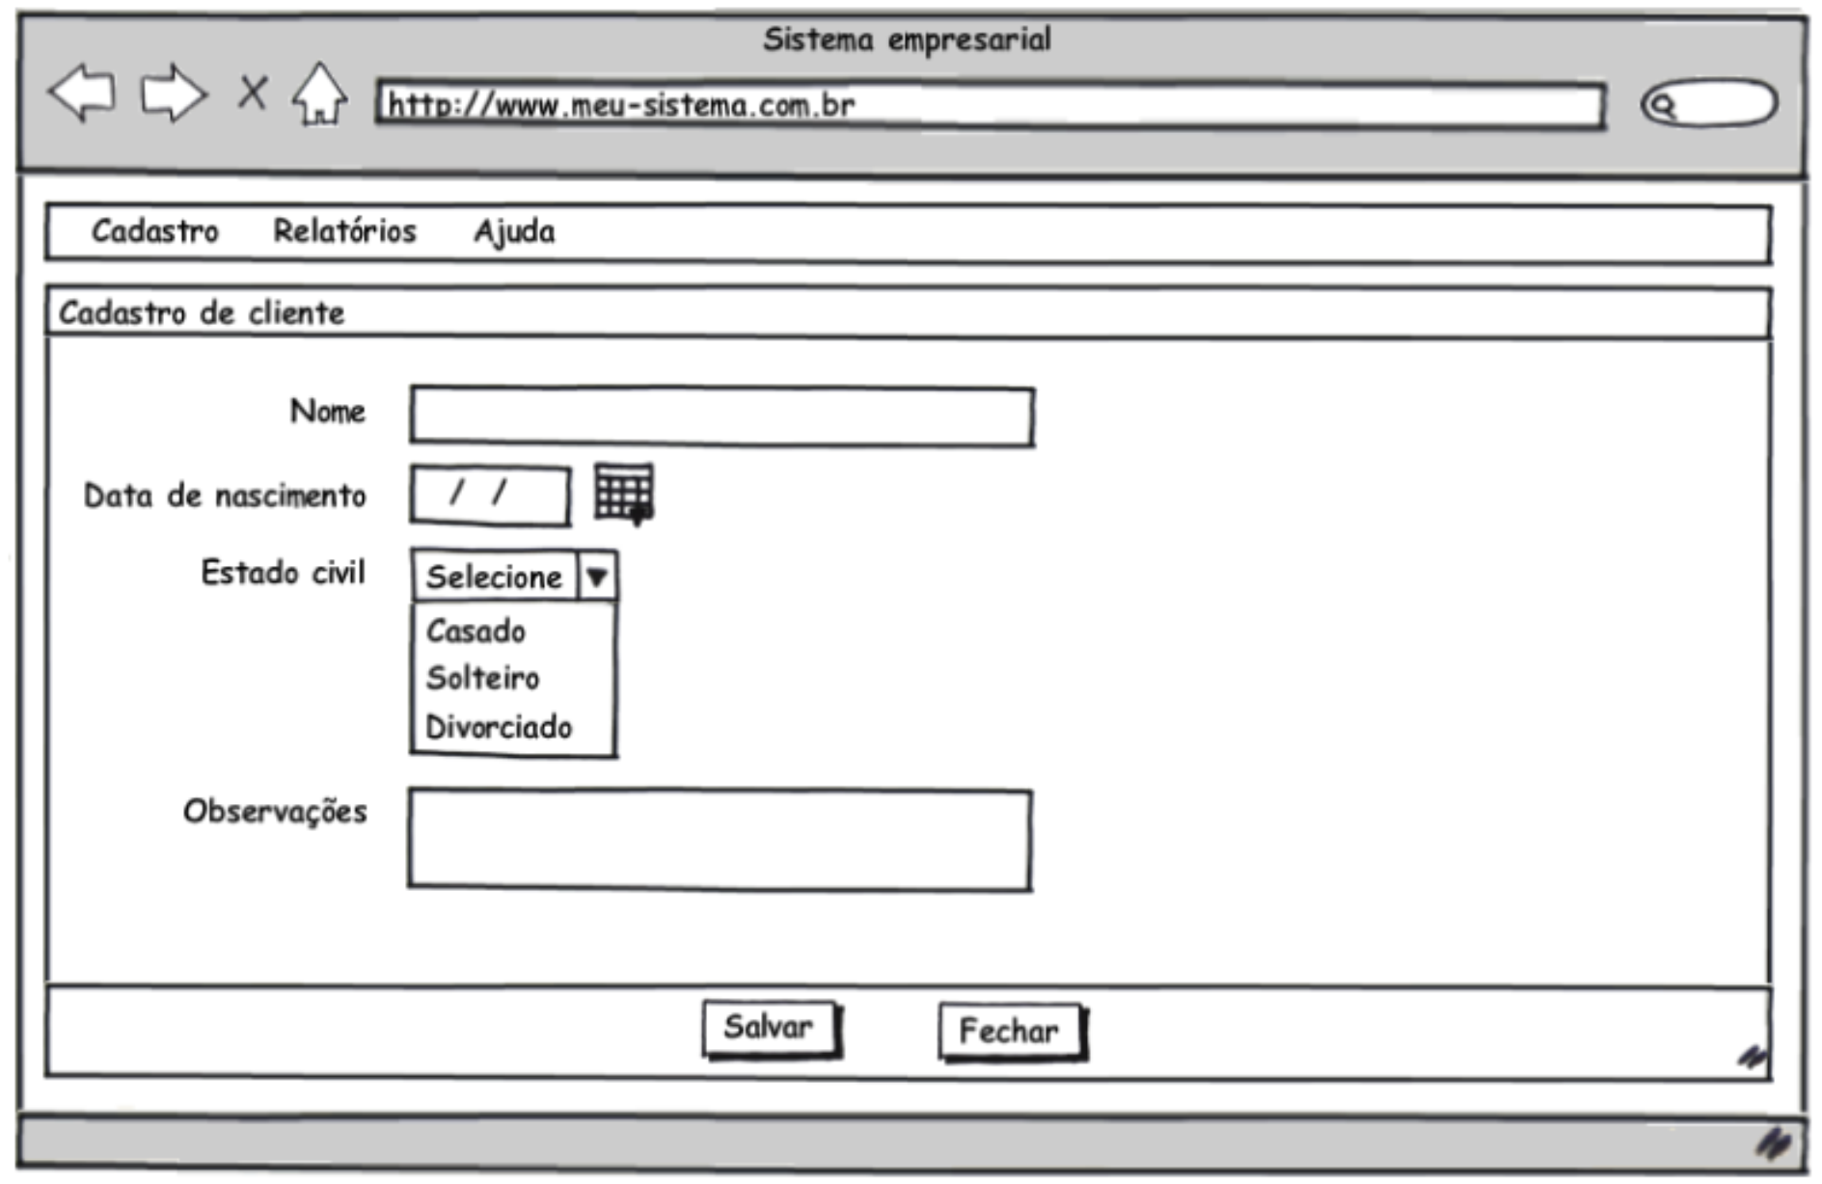
Prototipação
Confecção de uma versão inicial do produto.
Ajuda aos stakeholders a desenvolver uma noção sobre a aplicação a qual ainda não foi implementada

Slide 12
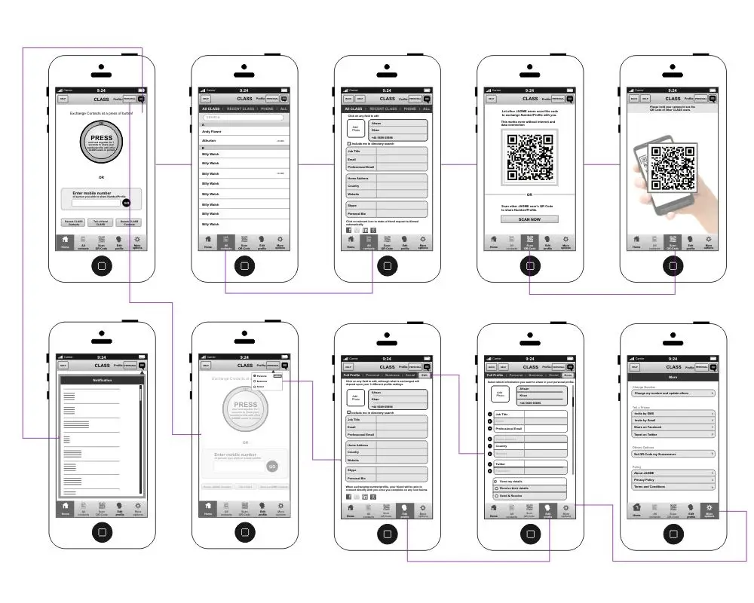
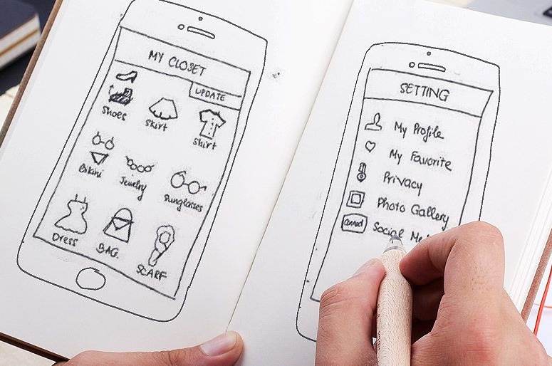
Prototipação

Slide 13
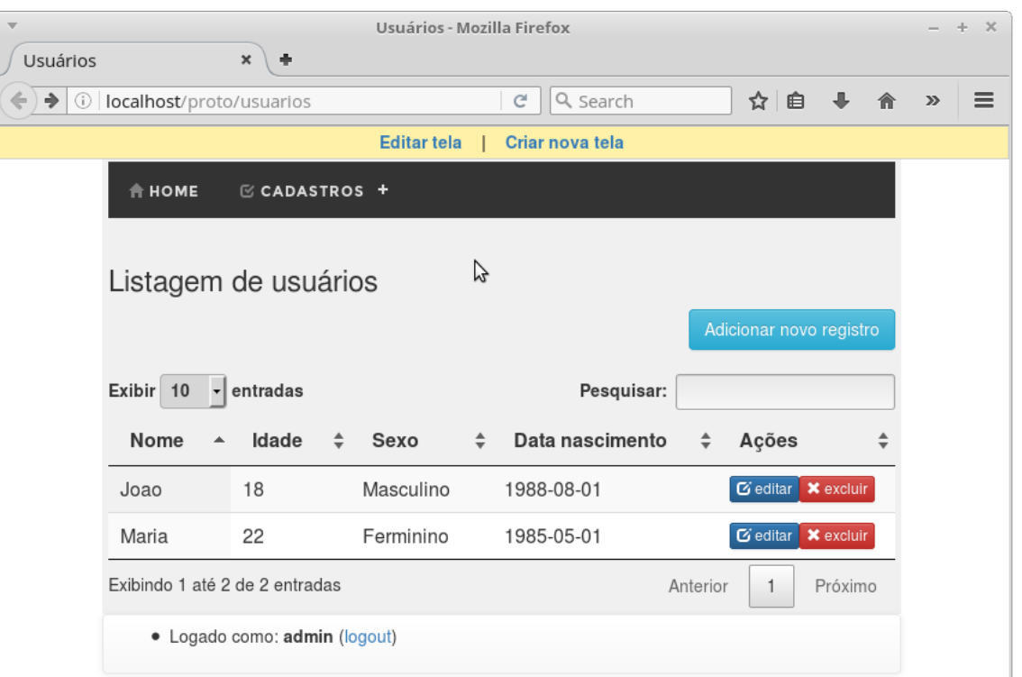
Prototipação

Slide 14
Prototipação
Principais Vantagens | Principais Desvantagens
reduções dos riscos na construção do sistema | escolha do ambiente de prototipagem
focalização em áreas menos compreendidas e a rapidez na construção | entendimento dos objetivos do protótipo por parte de todos os interessados no projeto
Permite alcançar um feedback antecipado dos stakeholders; | Demanda um alto custo de investimento, em relação à outros métodos, para ser realizado;
Redução de tempo e custo de desenvolvimento devido a detecção dos erros em uma fase inicial do projeto; | Demanda um tempo maior para sua realização devido a complexidade do sistema e a limitações técnicas;
Prove alto nível de satisfação dos usuários devido a sensação de segurança ao ver algo próximo do real;

Slide 15
Cenários
Representações das interações dos usuários com o sistema.
Consistem de uma coleção de narrativas de situações.
São exemplos reais de como o sistema será utilizado.
Deve ser escrito em linguagem natural simples.

Slide 16
Cenários
Cena 1: O cliente procura por filmes de um certo gênero
Agentes: Cliente, Atendente, Balconista
Ações:
Cliente: - Eu gostaria de comprar um filme de ação.
Atendente: - Nós apenas alugamos.
Cliente: - Tudo bem. Então, por favor, me dê algumas dicas de filmes de ação.
Atendente: Com algum ator especial.
Cliente: Pode ser com Chuck Norris, Van Dame, Statellone, Charles Bronson
Atendente: Temos estes aqui.
A atendente apresenta dez filmes. O cliente escolhe cinco e fica em dúvida se já assistiu outros três. Ele também pergunta à atendente se os outros dois filmes são bons. Após conversar durante alguns minutos com a atendente que entende muito do gênero, decide ficar com seis fitas. A atendente encaminha o cliente à balconista para calcular o valor da locação e o prazo de devolução. Após consultar as tabelas de preços e prazos, a balconista apresenta três planos de pagamento.
Balconista: - Se você devolver em um dia, paga apenas R$ 6,00. Se devolver em seis dias paga R$ 12,00 e se devolver em uma semana paga R$ 15,00. Após este prazo paga mais R$ 2,00 por fita, por dia.

Slide 17
Storyboards
É um formato de escrita e desenho.
Conjunto de caixas colocados em ordem logicamente sequenciada.
Cada caixa ou quadro é um lugar para o escritor colocar informações, imagens, símbolos ou textos.
Cada quadro deve apresentar a cena que descreve a situação, os atores e as ações que cada um deve desempenhar.
Abaixo de cada quadro devem estar descritas as ações que os atores desempenham.

Slide 18
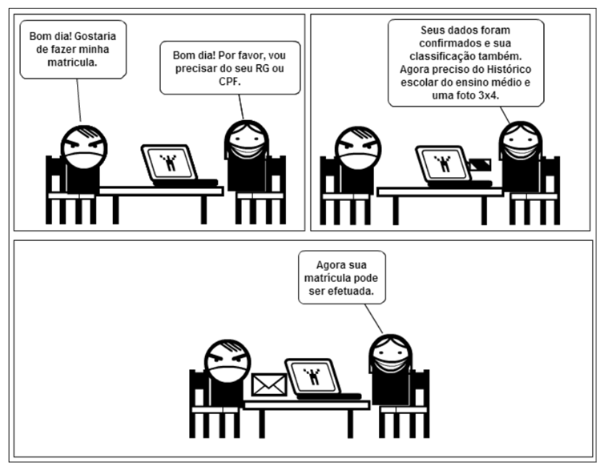
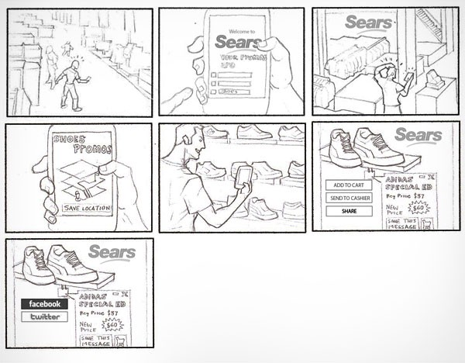
Storyboards

Slide 19
Storyboards
Principais Vantagens | Principais Desvantagens
Método muito eficiente no esclarecimento de requisitos relacionados a processos, fluxos de dados e tarefas; | Precisam de uma ideia ou solução definida.
 | Podem ser difíceis de ilustrar.
Método relativamente barato de ser executado;

